Slide 1
Қазақстан Республикасы Білім және ғылым министрлігі
Біліктілік арттырудың ұлттық орталығы«ӨРЛЕУ» АҚ Ақмола облысының филиалы
Курстың тақырыбы:PISA халықаралық зерттеуін жүргізу аясында оқушылардың функционалдық сауаттылығын дамыту

Slide 2
Жоба тақырыбы:
PISA халықаралық зерттеу әдістері негізінде қазақ әдебиетіне арналған тапсырмалар

Slide 3
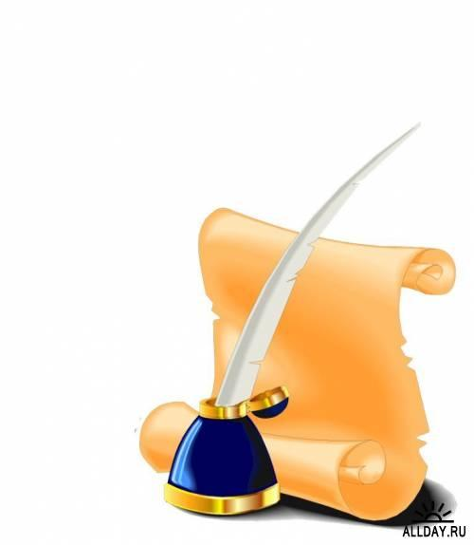
Берден Қ.Қ Атбасар ауданы
Мариновка қазақ орта мектебі

Slide 4
Кіріспе
Еліміздің 15 жастағы оқушылары білім жетістіктерінің деңгейін анықтауға Қазақстан PISA-2015 халықаралық зерттеуіне қатысады. PISA (Programme for International Student Assessment) зерттеуінің әрбір кезеңінде халықаралық контексте саралау жұмысы жүргізіледі. Бұл әрбір қатысушы елге білім беру жүйесінің стратегиялық мақсатын анықтауға мүмкіндік береді.
Қазақстан Республикасында білім беруді дамытудың 2011-2020 жылдарға арналған мемлекеттік бағдарламасында оқушылардың халықаралық зерттеулерге қатысуының мақсаттық индикаторлары анықталған. Олар: PISA бойынша 40-45 орынға қол жеткізу.

Slide 8
●Жобаның міндеттері:Әртүрлі типтегі мәтіндерді,ақпараттарды түсіну және ұғыну,рефлексия тудыру,алған білімдерін әлеуметтендіру,тәжірибеде қолдана білу дағдыларын қалыптастыру
●Жобаның мақсаты: Мәтінмен жұмыс барысында қолданатын оқушының сыни тұрғыдан ойлауын дамыту
●Күтілетін нәтиже: Оқушы алған білімін іс жүзінде,яғни практикада ұтымды және әлеуметтік үдерісінде сәтті пайдаланады

Slide 9
PISA халықаралық зертеу әдістері негізінде қазақ
әдебиетіне арналған тапсырмалар
Тақырыбы:Абай Құнанбаевтың «Ескендір» поэмасы бойынша берілетін қосымша мәліметпен жұмыс
Реалистік бейне жөнінде түсінігін кеңейту тапсырмасы(мәтін бойынша ой-түрткі сұрақтар)
1.Ескендір тарихта болған адам ба?Ол туралы не білесіндер?
2.Тарихта аты белгілі тағы қандай тұлғаларды білесің?
3.Шығармадағы ұстазы болған Аристотель,өмірде ұстазы болып табыла ма?
4.Ескендір мен Аристотель замандас па?

Slide 10
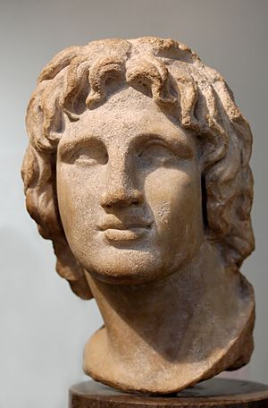
Ескендір Зұлқарнайын немесе ІІІ Ұлы Александр
20 шілде б.з.б. 356 ж.ш. — 10 маусым б.з.б. 323 ж.ш.) — Аргеадтар (Теменидтер) әулетінен шыққан б.з.б. 336 жылдан бастап Ежелгі Македонияныңпатшасы, әлемдік державаның басшысы, адамзат тарихының ең ұлы қолбасшыларының бірі^{[1]}.
Александр шын мәнінде Филипп патшаның ұлы, «Македонский» деген қосымша есімі, ал
Шығыс халықтарының арасында осы қолбасшының қос мүйізі бар екен деген лақап тарап кеткен. Сондықтан ол Зу-ль-Карнейн («Қос мүйізді») аталыпты.Осы Зұлқарнайын, яғни Македонский патша да қазақ даласын жаулап алуға құмар болған көрінеді. Ол қол астындағы жауынгерлерге қарағанда әлденеше есе көп әскері бар Дарий патшаны күйрете жеңген соң өзі жаулап алған жерлердің көбінде қала тұрғызып, грек-эллин мәдениетін енгізе бастайды. Оның күл-талқан етіп жойып жіберген қаласының бірі Кир қаласы – Кирополис. Осы қаланың қай тұста екені, яғни нақтылы орны қайда екені ғалымдардың арасында әлі күнге дейін дау туғызып келеді. Дегенмен көпшілік ғалымдар оны қазіргі Қоқан қаласының маңында немесе Ходжент қаласының орнында болған деген тұжырымға тоқтайды. Қазіргі кезде анықтама деректерде осылай көрсетілген. Македонский осы өзі жаулап алған Азия аймағында тез арада-ақ өз есімі берілген онға жуық қала тұрғызыпты. Соның біріАлександрополис немесе Александрия-эсхата (Шеткі Александрия). Ғалымдар осы қаланы да Ходжент қаласының маңынан немесе дәл орнынан іздейді. Археологтар қазба жұмысын жүргізіп көргенде жер қыртысынан Александр заманынан бұрынғы дәуір мәдениетінің де бұйымдары кездескен. Мүмкін ол бұрынғы Кирополистың қалдығы болар. Біздің осы бір Сырдария өзенінің бойына салынған Александр қаласының тарихын тәптіштеп жатқанымыздың да сыры бар. Өйткені, Македонский жорығының қазақ даласына қарай жасаған бағыты осы маңнан онша қашыққа бармаған. Бұл ең шеткі қаласы еді. Ал басқалары Александрия Арийская (Герат), Окс өзеніндегі Александрия (Термез немесе Куляб маңында), Александрия Маргиланская (қазіргі Байрам Али) Бактра қаласының маңындағы Александрия, т.б.
Македонскийдің жорығына байланысты оның соңғы рет өтіп, тауы қайтқан соң шегінген өзені жөнінде тарихи жазбалар бар. Солардың үшеуінің авторлары Арриан (біздің дәуіріміздің бірінші ғасырында өмір сүрген грек ғалымы), Аммиан Марцелин (330 – 400 жылдар шамасында өмір сүрген тарихшы) мен Квинт Курций (біздің дәуіріміздің бірінші ғасырында өмір сүрген Рим жазушысы). Македонский жорығының бағытын күрт өзгертіп, Орталық Азиядан Кавказға қарай сүйреп жүрген осы Квинт Куций. Ол Македонскийдің өткен өзенін Танаис (Дон) деп жазады да Парапамизусты Кавказ деп көрсетіп, Каспийді Азов теңізімен шатастырады. Курцийдің осы қателігін (сол сияқты Македонский тарихшыларының да қателігін) кезінде Страбон дәл айтып берген болатын. Біріншіден, Квинт Курций еңбегі ақыл-уағыз айтуға бағышталған көркем шығарма. Македонский жорығы мұнда мысал үшін келтіріліп отырады. Екіншіден, ол Македонскийдің бейнесін өз деңгейінен әлдеқайда жоғары көтеру үшін Донға апарып, Еуропаны да жаулап алып еді деген ұғым туғызғысы келеді. Оның үстіне Кавказды атап отырғаны баяғы ежелгі дүние тарихында от иесі Прометейдің сол заманда жердің шеті саналатын Кавказ тауында құрсауланып тасталғанын есте сақтау керек. Осылайша Македонскийдің абыройын артқыза түспек болған.

Slide 11
Төмендегі сұрақтарға жауап беру үшін мәтінді пайдаланыңдар
Нешінші жылдан бастап Зұлқарнайын Ежелгі Македонияның патшасы болды?
А\б.з.б 352 ж.
В\б.з.б. 356 ж.
С\б.з.б. 336 ж.
Д\б.з.б. 323 ж
Е\б.з.б. 325 ж
1
2
Зұлқарнайын талқан етіп жіберген қаланың бірі?
А\Александрия
В\Кирополис
С\Тир
Д\Вавилон
Е\Сидон
3
Зұлқарнайын қай жерлерді жаулап алған жоқ?
А\Солтүстік және Оңтүстік Американы
В\Кирополис
С\Азия
Д\Үндістан
Е\Қытайды
Македонский осы өзі жаулап алған Азия аймағында тез арада-ақ өз есімі берілген қаншаға жуық қала тұрғызыпты? А\10
В\15
С\12
Д\20
Е\22
4

Slide 12
Ескендір Зұлқарнайын туралы деректі атты кестені толтыр
Лауазымы
Өмір сүрген жылдары
Әулеті
Әкесі Анасы
Ұрпақтары

Slide 13
Топтастыру
Ескендір

Slide 14
Тапсырма. Ой толғаныс РАФТ стратегиясы Р - оқушы А - бүгінгі заманның тойымсыздарына, Ескендірге Ф - хат, үндеу Т - Қанағатсыздық қайда апарады?

Slide 15
Ашық сұрақ. 1.ескендір Зұлқарнайынның есімі қасиетті кітаптың қайсысында айтылған? 2.Бүкіл әлемді жаулаймын деген мақсатына ол жетті ме? Жабық сұрақ. екі типті сұрақ 1.ескендір қазақ халқының ханы болған. Иә. Жоқ. 2.Ескендір Македония шаһарында дүниеге келген. Иә. Жоқ. 3.ескендір шын мәнінде филипп патшаның ұлы. Иә. Жоқ. 4.ескендір бүкіл әлемді жаулап алды. Иә. Жоқ. 5.адамның көзі өлгенде ғана тояды. Иә. Жоқ. Мәтіндер. Ескендір зұлқарнайын немесе III ұлы Александр туралы мәтін тұтас мәтінге жатады.

Slide 16
Назарларынызға рахмет!
!

